Slide 1
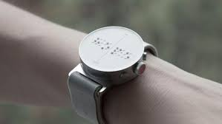
GÖRME ENGELLİLER İÇİN GÖZ OLMADAN GÖRME
KARAR VERDİĞİM ENGEL TÜRÜ:GÖRME ENGELİ
GÖRME ENGELİNİN TANIMI:GÖRMEENGELİ, KİŞİDE GÖRME YETERSİZLİĞİNDEN ÇOK AĞIR DERECEDE ETKİLENME VE GÖRSEL DUYU İLE ALINMASI GEREKEN UYARICILARDAN YOKSUN KALMA DURUMU OLARAK TANIMLANABİLİR.NEDENLERİ KORNEA HASARI,KİMYASAL MADDENİN GÖZE KAÇMASI,GÖZ ORBİTALİNİN ZARARGÖRMESİ VB.
GÖRME ENGELLİLER İÇİN YAPILAN TEKNOLOJİK ALETLER:
BU ALETİN ADI BRAİLLE SMARTWATCH ÜSTÜNDE ÇIKINTILAR SAYESİNDE GÖRME ENGELLİ KİŞİ SAATE DOKUNARAK SAATİ ANLIYOR

Slide 2
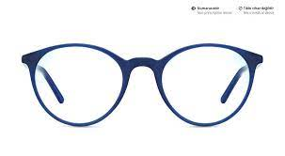
GÖRME ENGELLİLER İÇİN GÖZ OLMADAN GÖRME
PROJEMİN AMACI:GÖRME ENGELLİLERİN SOKAKTA ENGELSİZ VE ÇOK RAHAT BİR ŞEKİLDE İŞLERİNİ HALLETMESİ.
PROJEMİN İŞLEVİ:GÖZLÜKTE BULANAN ÖZEL SENSÖRLER İLE SES DALGALARI GÖNDERİLİR VE BU DALGALAR BİR YERE ÇARPIP BEYİNDE BULUNAN ÇİPE İLETİLİR BÖYLELİKLE AYNI YARASALAR GİBİ GÖRME ENGELLİLERDE RAHAT BİR ŞEKİLDE SOKAKTA YÜRÜYECEK VE İŞLERİNİ HALLEDİCEK VE EĞER BU GÖZLÜK ÇOK FAZLABİR ENGELLE KARŞILAŞIRSA BİR TERSLİK OLDUĞUNU ANLAR VE AMBULANSA HABER VERİR BÖYLELİKLE GÖRME ENGELLİ ŞAHISIN HAYATI KURTULUR VE BU GÖZLÜĞÜ KULLANAN KİŞİ DIŞARI ÇIKTIĞI ANDA GÖZLÜKTE BULUNAN GPS İLE YAKINLARI ŞAHISI CANLI OLARAK İZLEYEBİLİR.
PROJENİN RESMİ:
GÖZLÜĞÜN İÇİNDE BULUNAN SENSÖRLER İLE SES DALGALARI GÖNDERİLİR VE BU DALGALAR BEYİNDE BULUNAN ÇİPE DÖNER

Slide 3
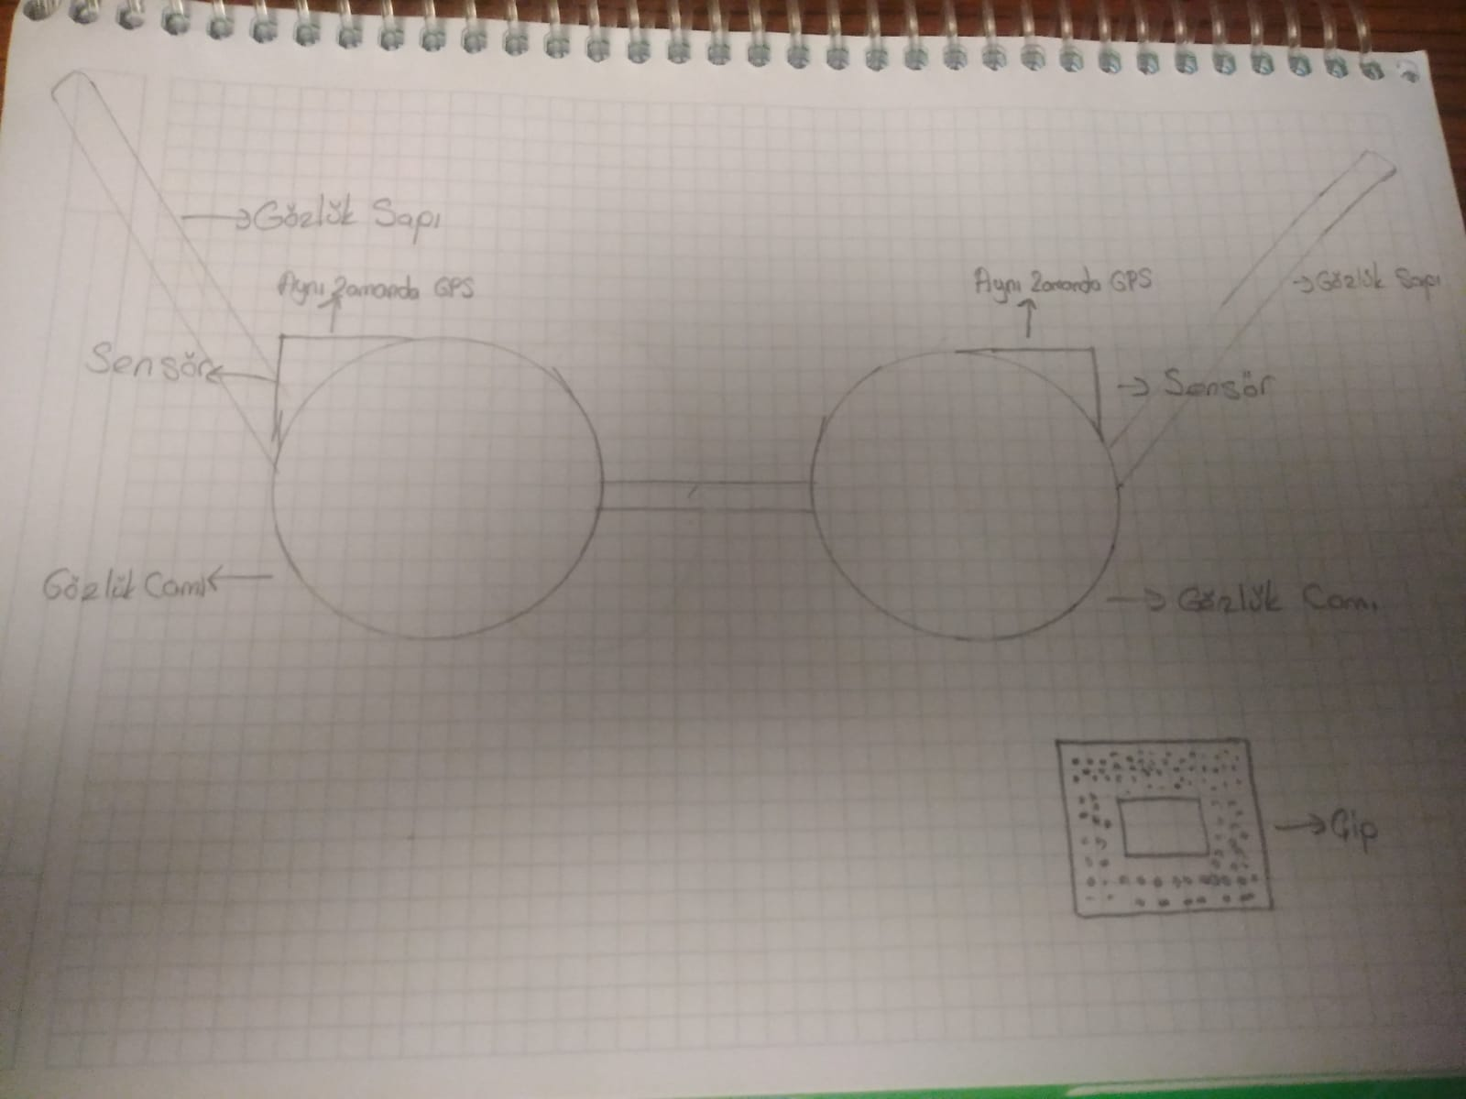
PROJENİN ÇİZİMİ:

Slide 4
TASARIMIN GENEL ÖZELLİKLERİ:
RENGİ:CYAN
GÖZLÜK SAPI UZUNLUĞU:120 MM-150 MM
ENİ:15-17 CM
CAMIN YERDEN YÜKSEKLİĞİ:5CM
MAZLEMESİ:KARBON FİBER VE PLASTİK

Slide 5
PROJEYİ HAZIRLAYAN:SADETTİN ÇELİKEL
OKULU:KEREM AYDINLAR ORTAOKULU
NO:679

